Slide 1
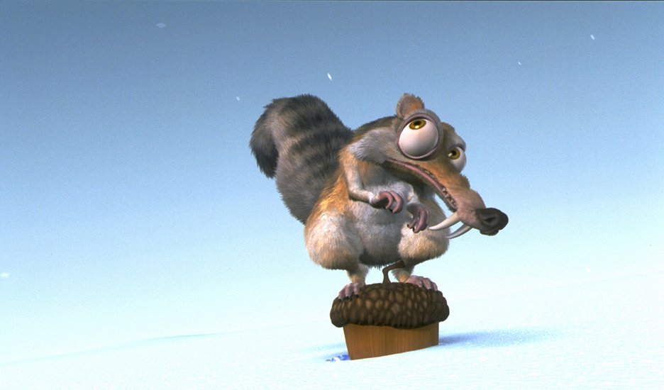
Evoluční medicína
Miriam Nývltová Fišáková
Ústav fyziologie
LF MU
miriam.nyvltova@med.muni.cz

Slide 2
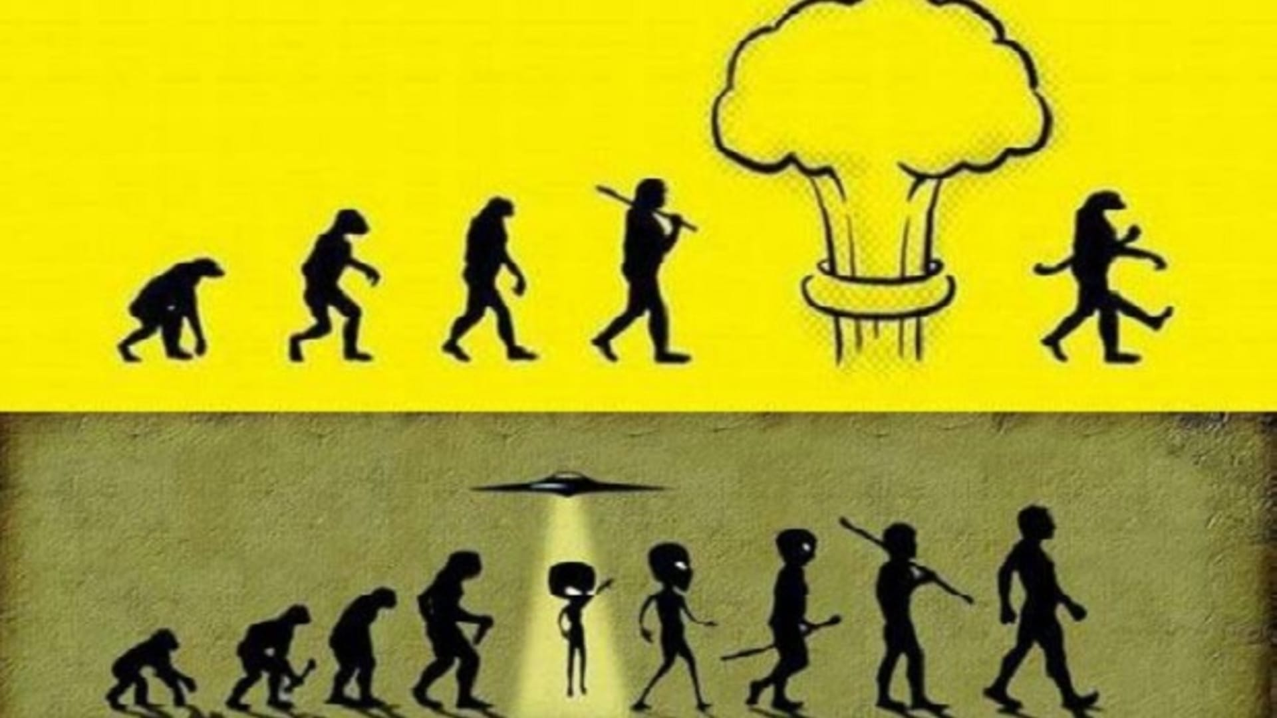
Co je evoluční medicína?
Evoluční medicína neboli darwinovská medicína je aplikací moderní evoluční teorie k pochopení zdraví a nemoci.
Moderní biomedicínský výzkum a praxe se soustředily na molekulární a fyziologické mechanismy, které jsou základem zdraví a nemoci,
zatímco evoluční medicína se zaměřuje na otázku, proč evoluce utvářela tyto mechanismy způsobem, který nás může zanechat náchylný k nemocem.
Evoluční přístup vedl k důležitým pokrokům v chápání rakoviny,] autoimunitních onemocnění[ a anatomie . Mezinárodní společnost pro evoluci, medicínu a veřejné zdraví koordinuje úsilí o rozvoj tohoto oboru.
Vlastní časopis Oxford University Press Evolution, Medicine and Public Health a The Evolution and Medicine Review.

Slide 3
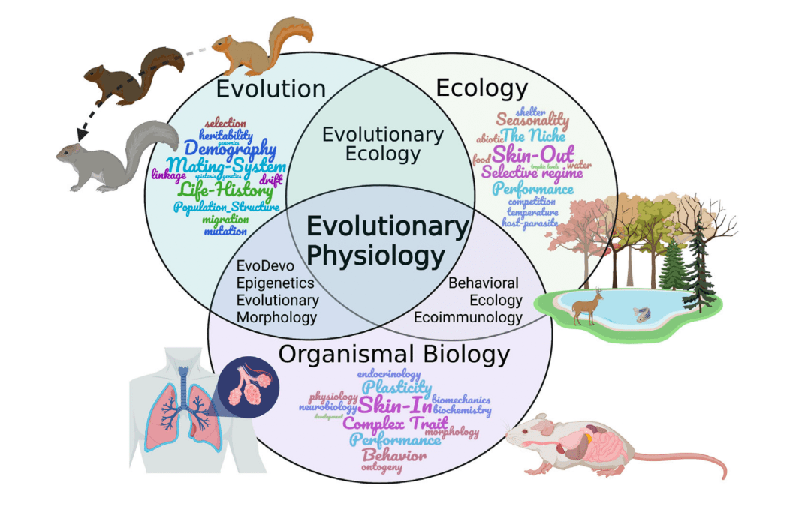

Slide 4
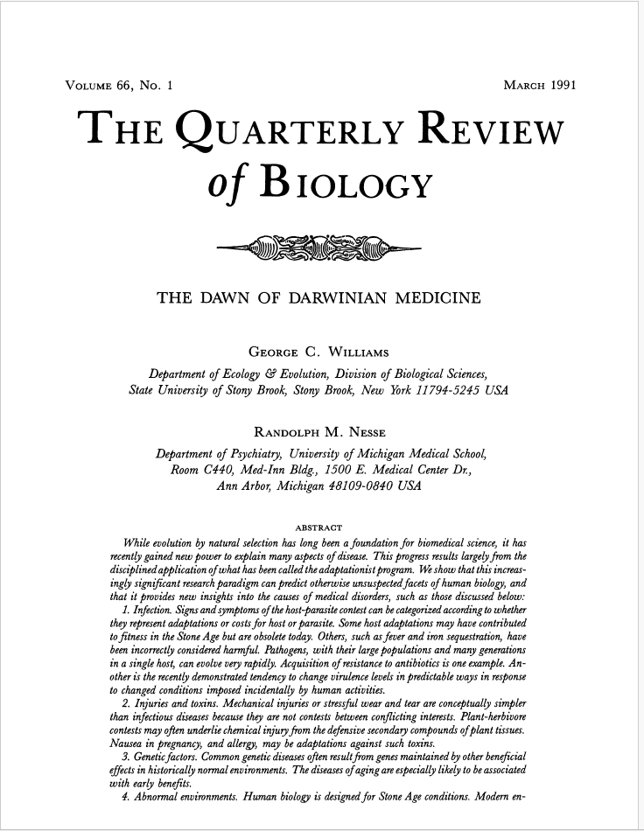
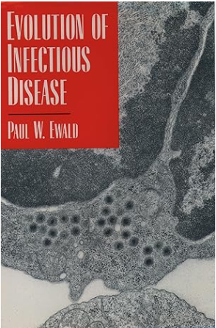
Kdy?
Obor tak měl nejisté rané dětství, ale brzy jej přivedly k omezení dospívání dvě díla: pojednání z roku 1991 „Úsvit darwinovské medicíny“ od George Williamse a Nesse a kniha „Evoluce infekčních chorob“ z roku 1993 od Paula Ewalda.

Slide 5
56 odborníků z různých oborů, včetně antropologie, medicíny, ošetřovatelství a biologie, se s využitím metody Delphi dohodlo na 14 základních principech, které jsou vlastní vzdělávání a praxi evoluční medicíny.[5] Těchto 14 principů lze dále seskupit do pěti obecných kategorií: rámování otázek, evoluce I a II (s II zahrnuje vyšší úroveň složitosti), evoluční kompromisy, důvody zranitelnosti a kultura. Další informace o těchto zásadách naleznete v tabulce níže.Základní principy evoluční medicíny[5]Základní princip tématuTypy vysvětlení (rámování otázek) K úplnému biologickému pochopení vlastností, včetně těch, které zvyšují zranitelnost vůči nemocem, jsou zapotřebí jak přibližná (mechanistická), tak konečná (evoluční) vysvětlení.Evoluční procesy (evoluce I) Všechny evoluční procesy, včetně přirozeného výběru, genetického driftu, mutace, migrace a nenáhodného páření, jsou důležité pro pochopení vlastností a nemocí.Reprodukční úspěch (evoluce I) Přírodní výběr maximalizuje reprodukční úspěch, někdy na úkor zdraví a dlouhověkosti.Sexuální výběr (evoluce I) Sexuální výběr formuje rysy, které mají za následek různá zdravotní rizika mezi pohlavími.Omezení (evoluce I) Několik omezení brání schopnosti přirozeného výběru utvářet vlastnosti, které jsou hypoteticky optimální pro zdraví.Kompromisy (evoluční kompromisy) Evoluční změny v jedné vlastnosti, které zlepšují kondici, mohou být spojeny se změnami v jiných vlastnostech, které kondici snižují.Teorie životní historie (evoluční kompromisy) Vlastnosti životní historie, jako je věk při prvním rozmnožování, reprodukční délka života a rychlost stárnutí, jsou utvářeny evolucí a mají důsledky pro zdraví a nemoci.Úrovně selekce (evoluce II) Zranitelnost vůči chorobám může nastat, když má selekce protichůdné účinky na různých úrovních (např. genetické prvky, buňky, organismy, příbuzní a další úrovně).Fylogeneze (evoluce II) Sledování fylogenetických vztahů pro druhy, populace, znaky nebo patogeny může poskytnout pohled na zdraví a nemoci.Koevoluce (evoluce II) Koevoluce mezi druhy může ovlivnit zdraví a nemoci (např. evoluční závody ve zbrojení a vzájemné vztahy, jako jsou ty, které lze vidět v mikrobiomu).Plasticita (evoluce II) Faktory prostředí mohou posunout vývojové trajektorie způsoby, které ovlivňují zdraví, a plasticita těchto trajektorií může být produktem vyvinutých adaptivních mechanismů.Obrany (důvody zranitelnosti) Mnoho příznaků a symptomů onemocnění (např. horečka) je užitečným obranným prostředkem, který může být patologický, pokud je dysregulován.Nesoulad (důvody zranitelnosti) Rizika onemocnění mohou být změněna u organismů žijících v prostředí, které se liší od prostředí, ve kterém se vyvinuli jejich předkové.Kulturní praktiky (kultura) Kulturní praktiky mohou ovlivnit evoluci lidí a jiných druhů (včetně patogenů) způsoby, které mohou ovlivnit zdraví a nemoci (např. užívání antibiotik, porodní praktiky, strava atd.).

Slide 6
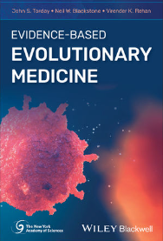
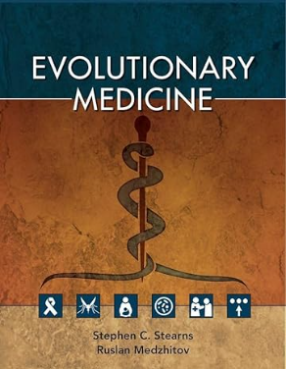
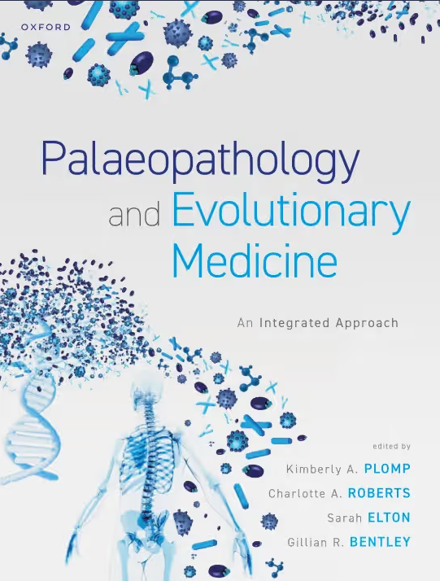
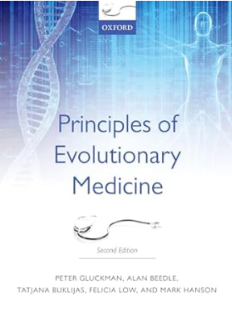

Slide 7
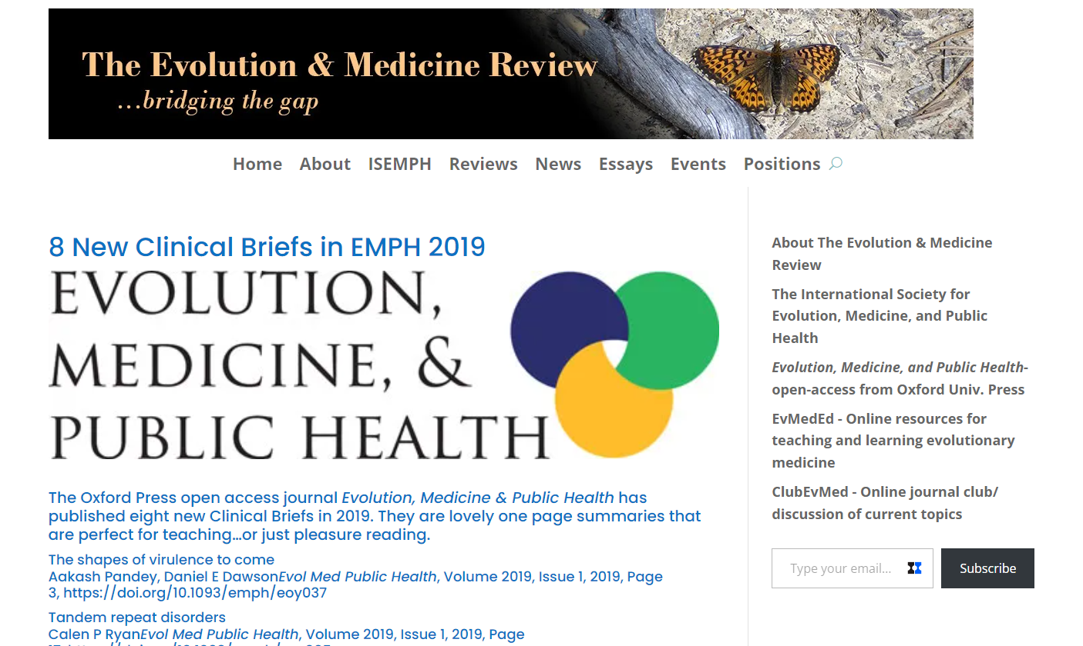
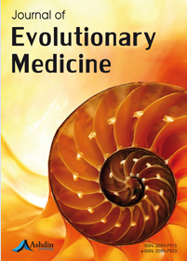
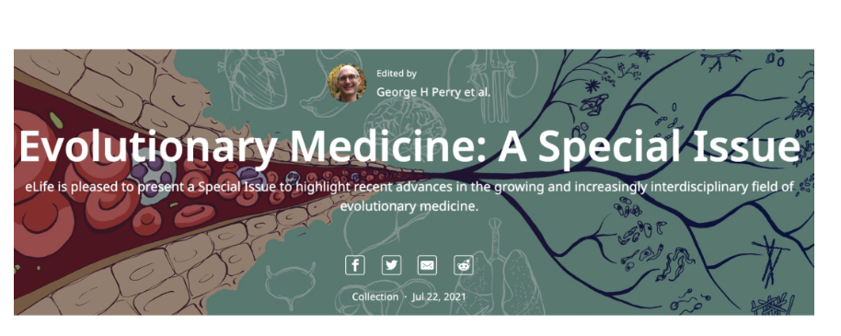

Slide 8
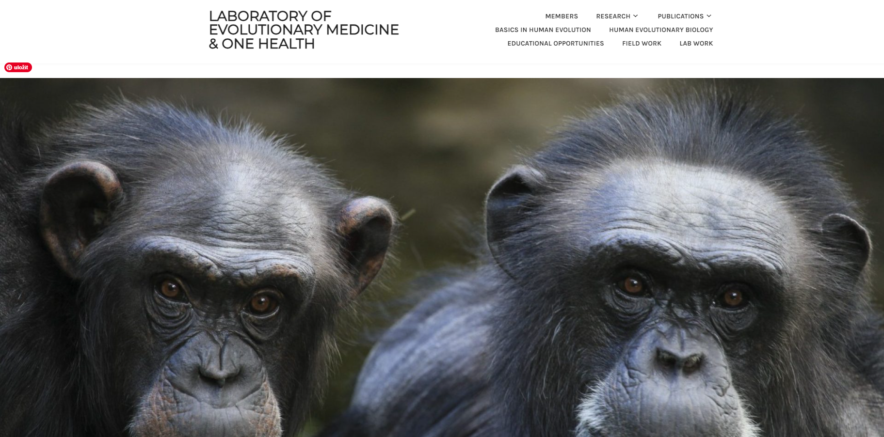
Baylor University

Slide 9
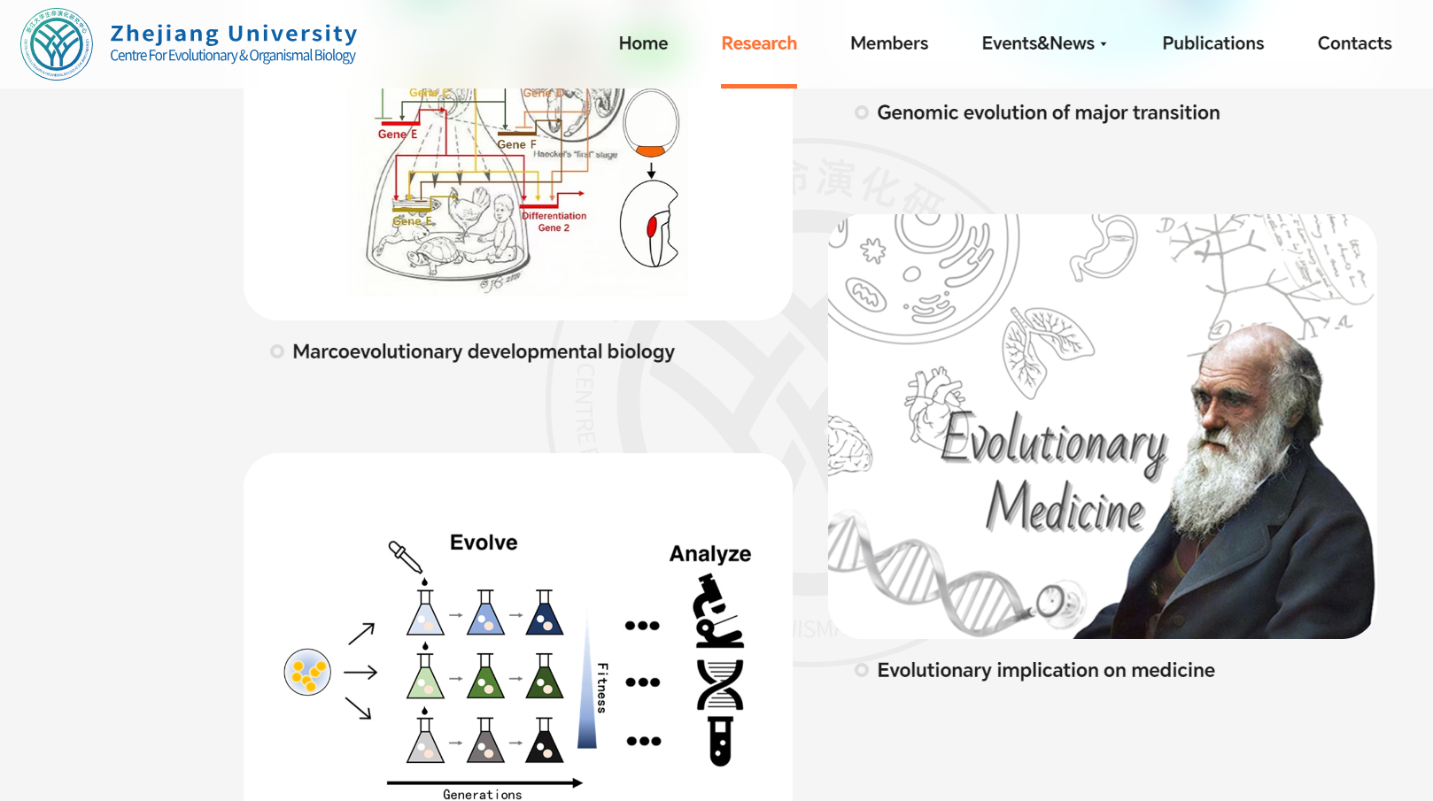

Slide 10
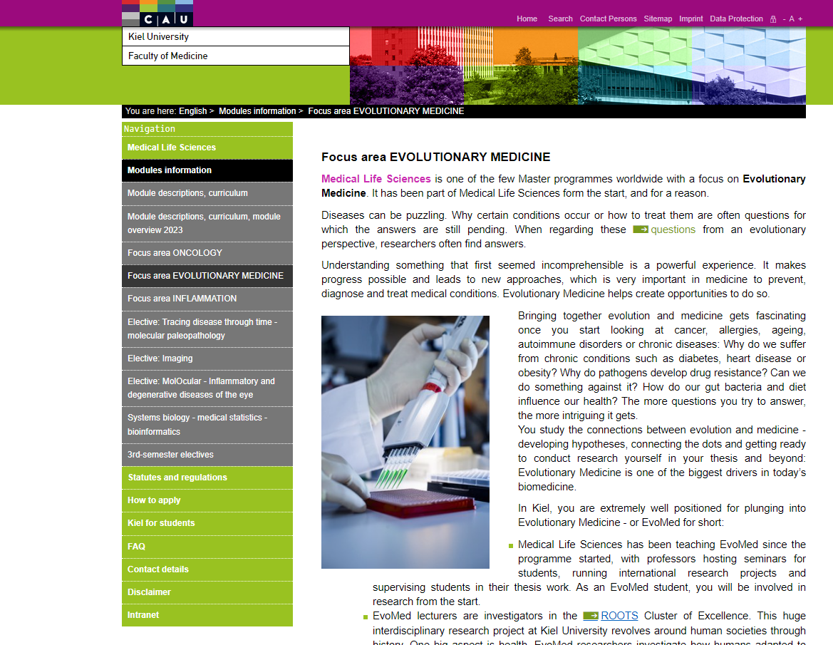

Slide 11
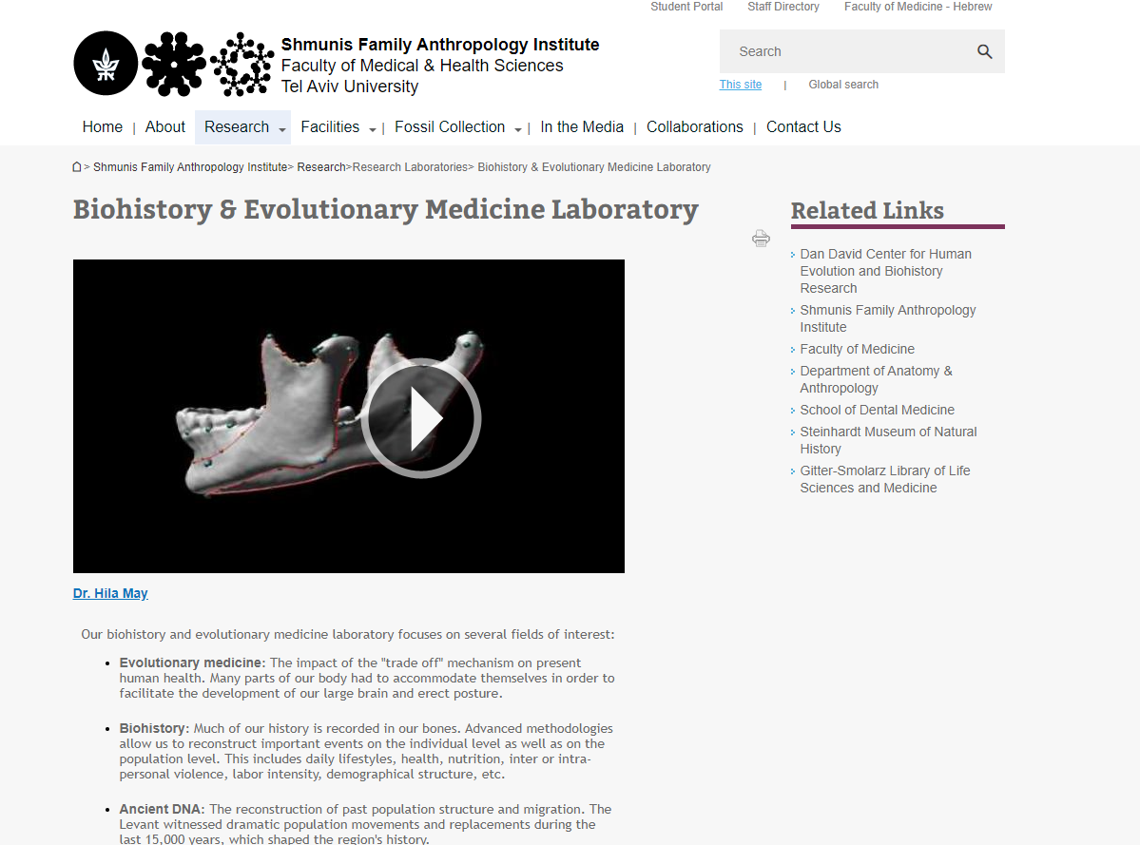

Slide 12
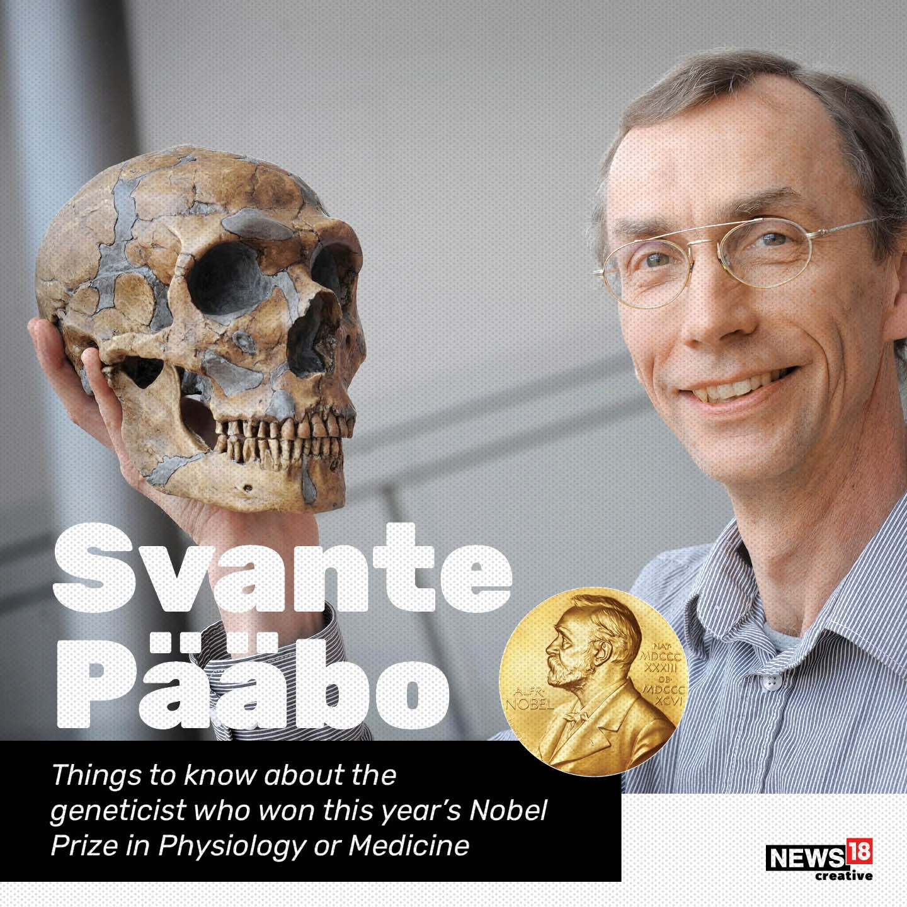

Slide 13
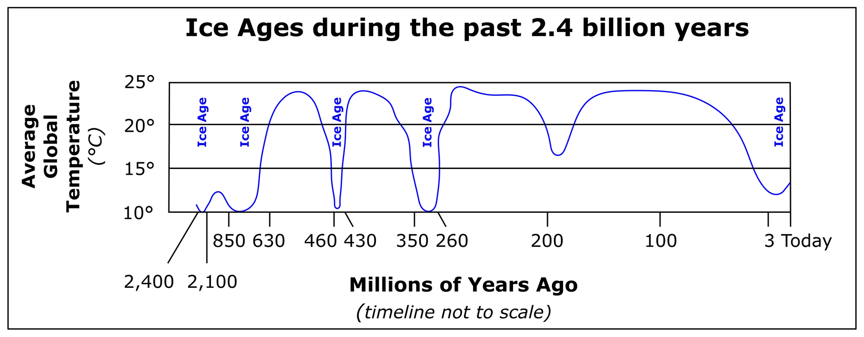
Doby ledové

Slide 14
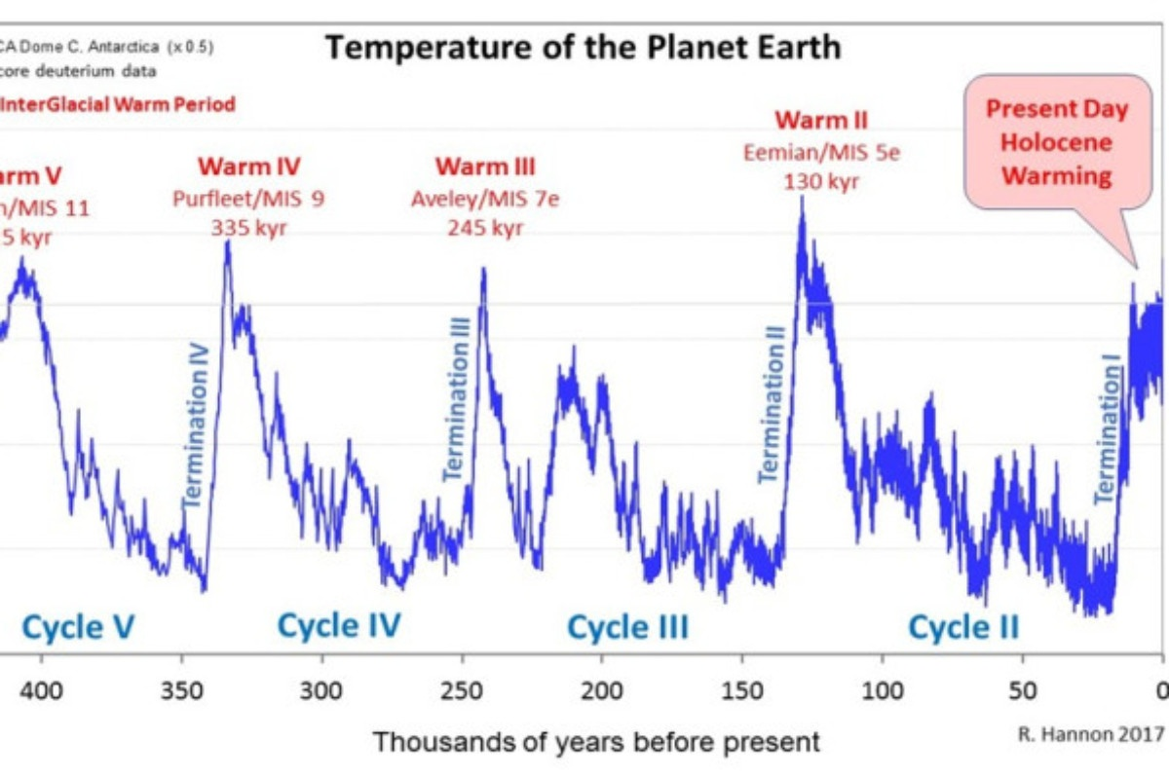
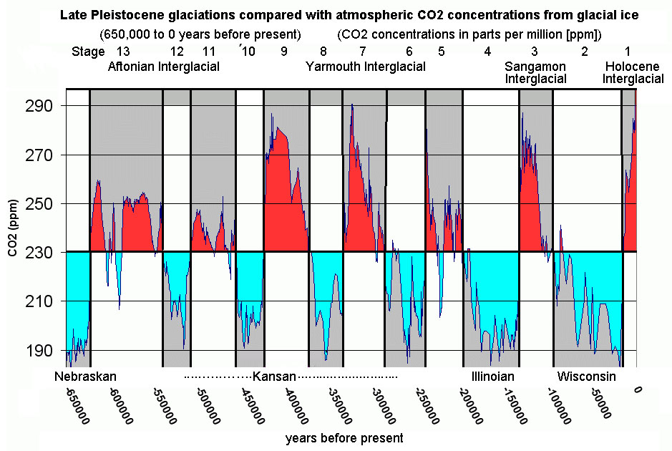
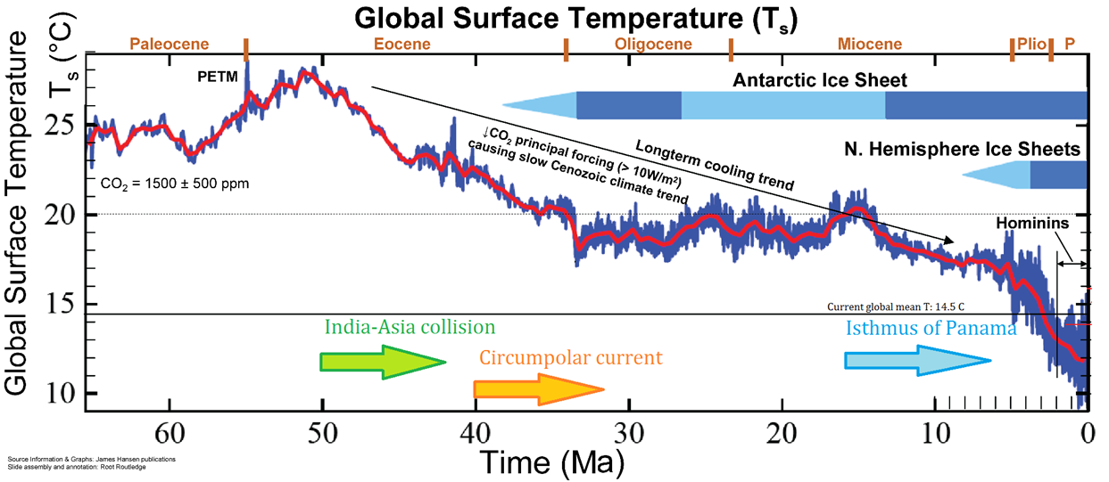
Doby ledové

Slide 15
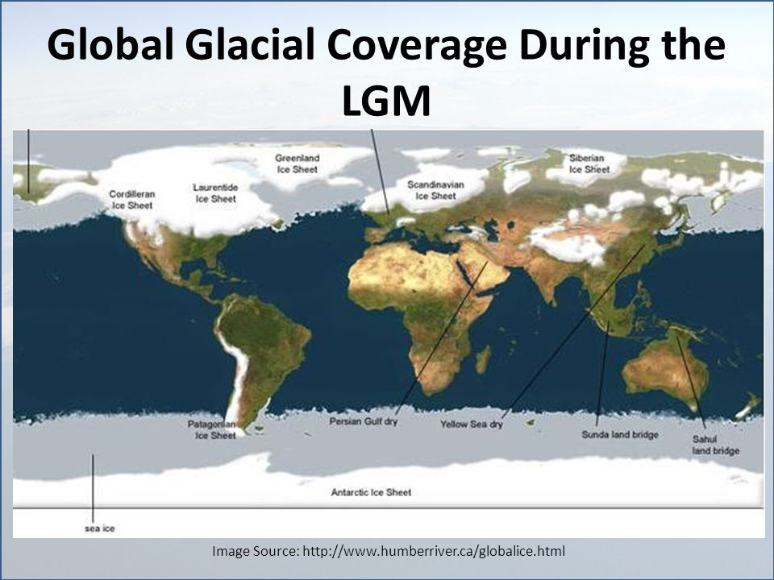
Doby ledové

Slide 16
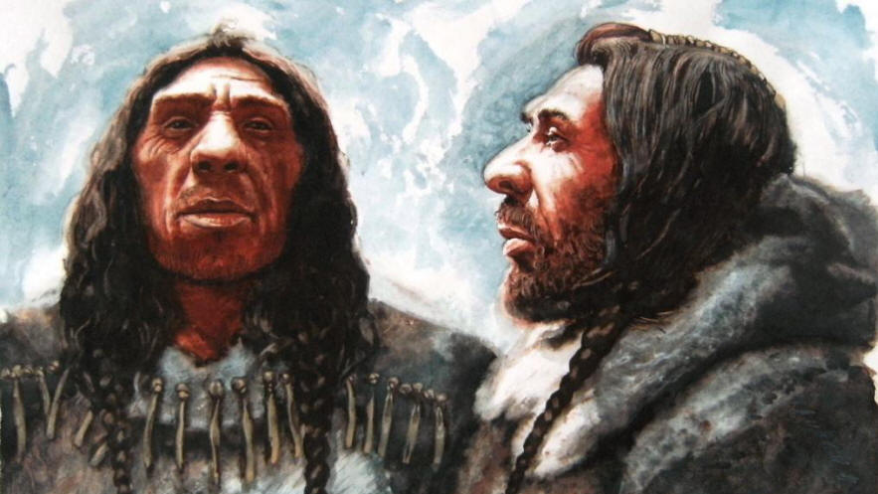
Člověk neandertálský – Homo neanderthalesis

Slide 17
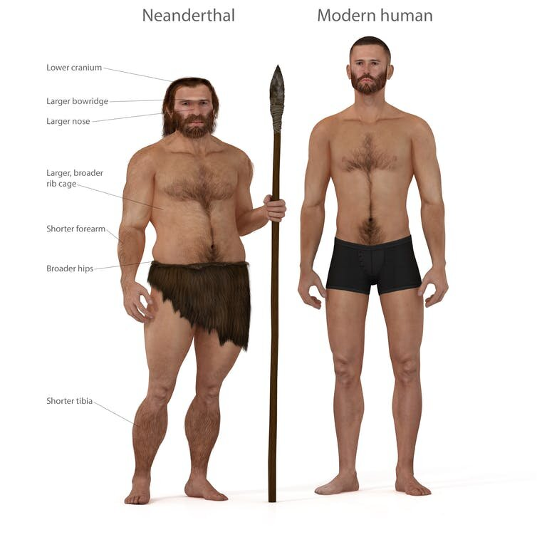
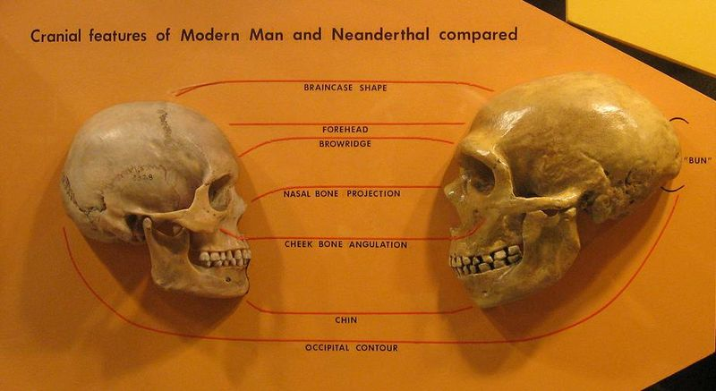

Slide 18
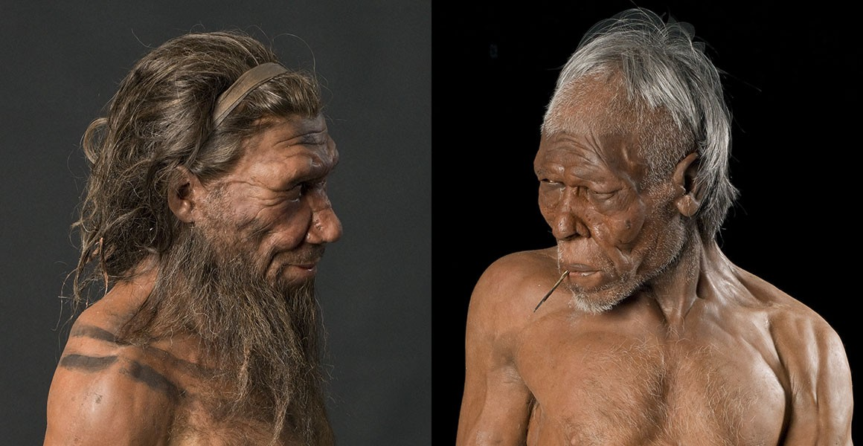

Slide 19
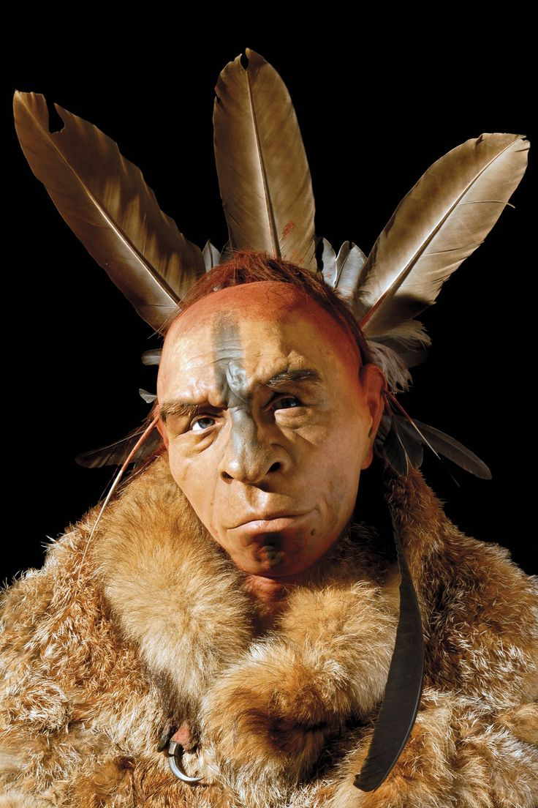

Slide 20
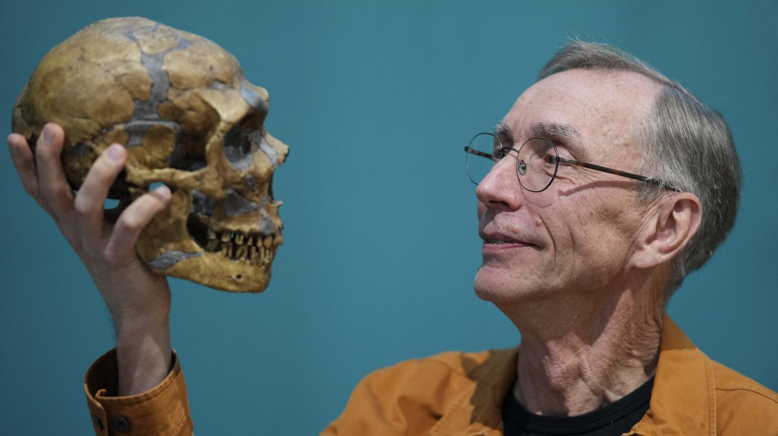

Slide 21
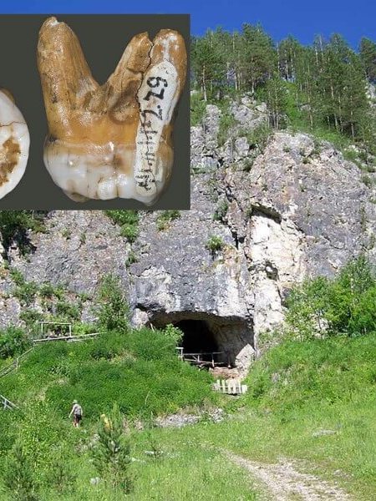
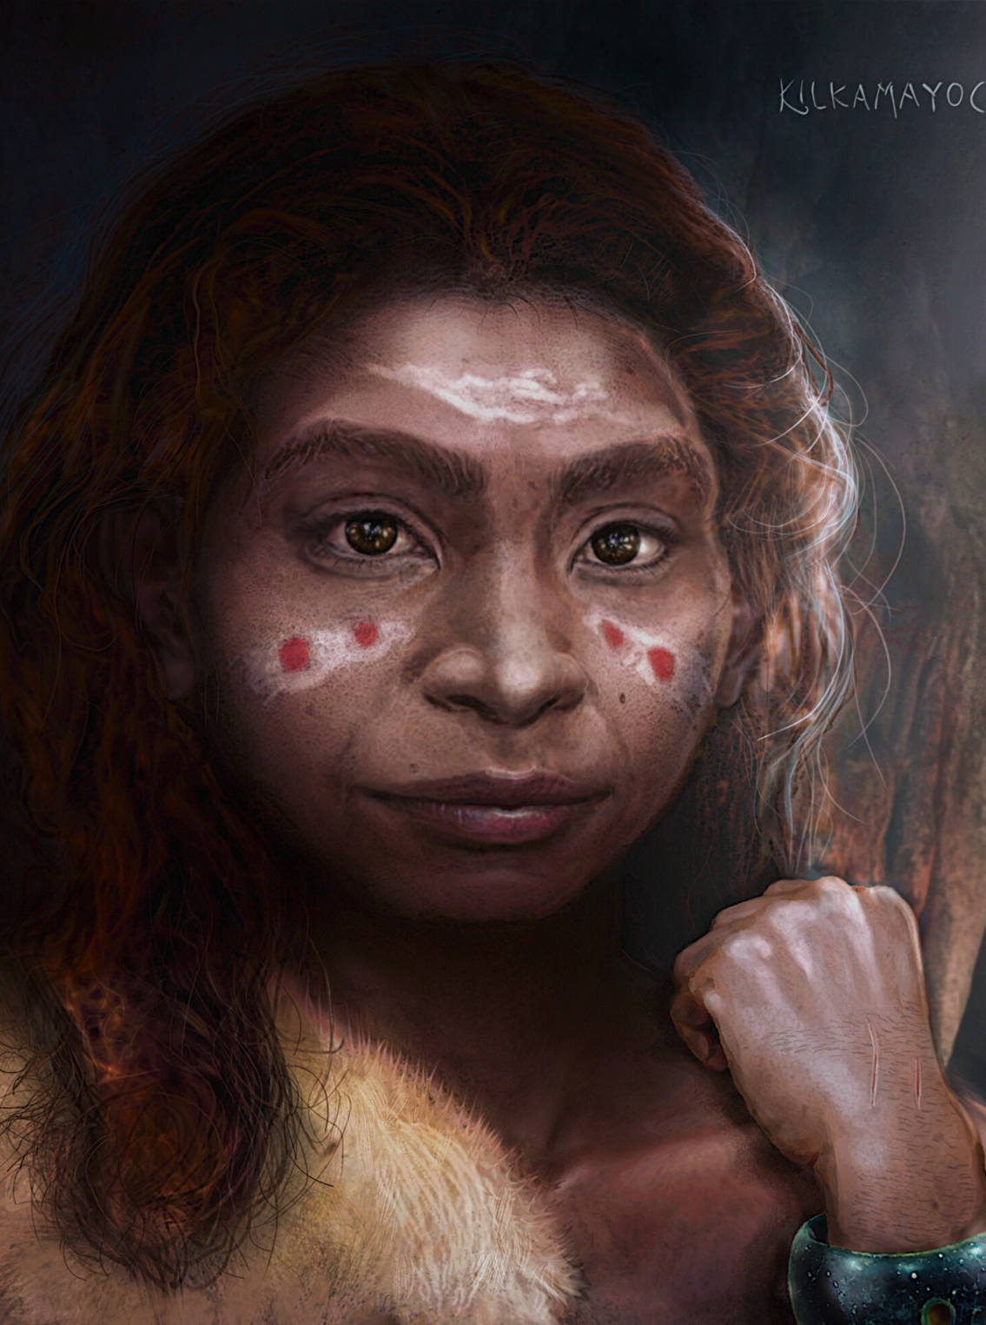
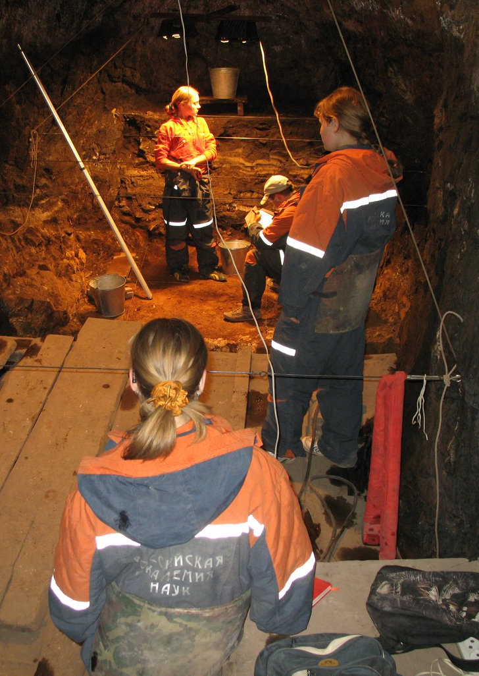
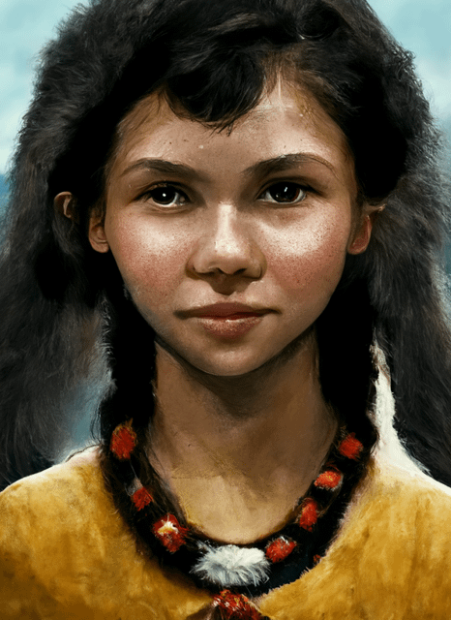

Homo denisoviensis

Slide 22
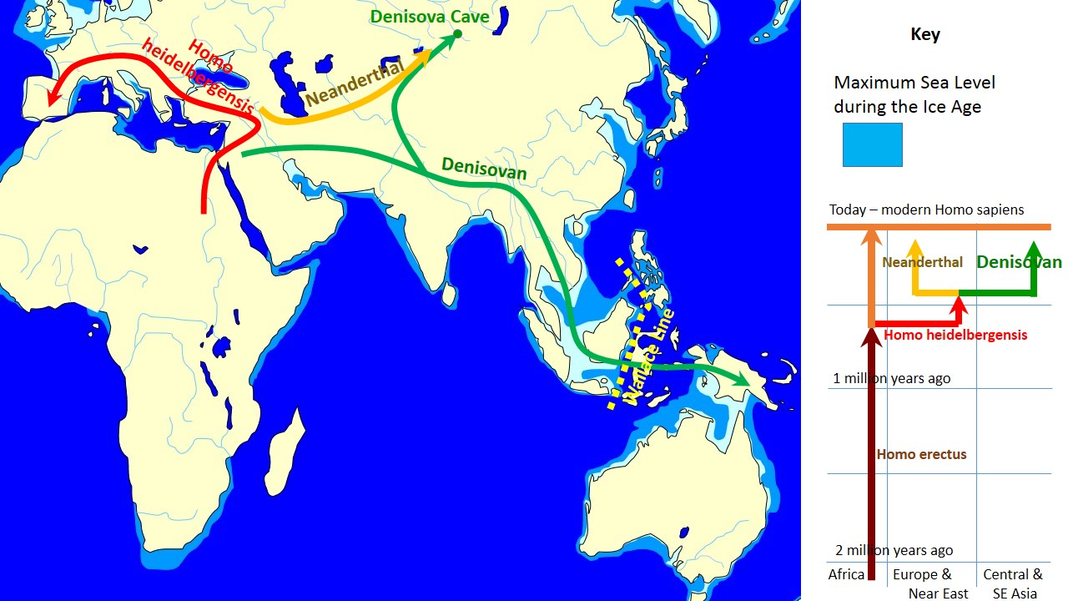
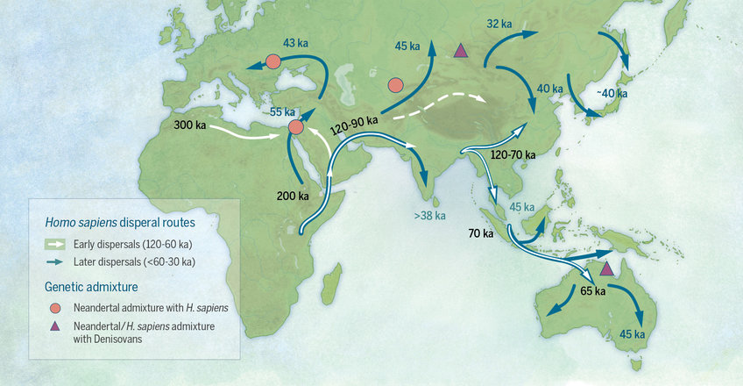
Migrace moderního člověka

Slide 23
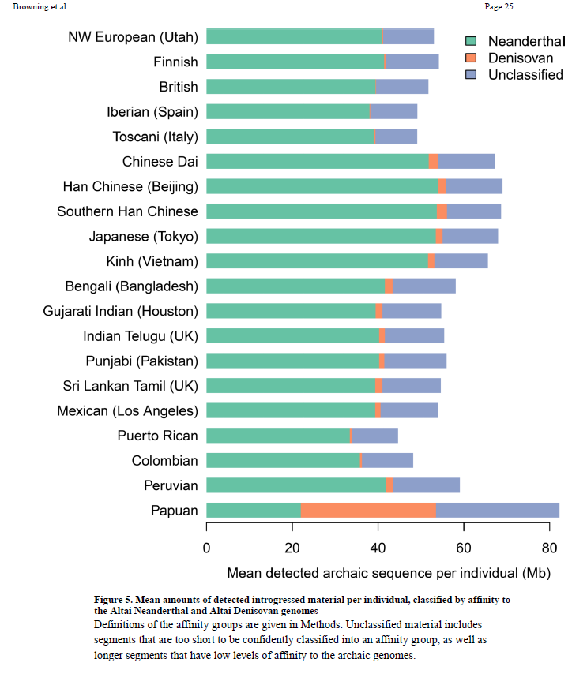
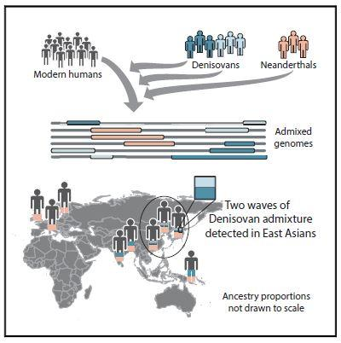

Slide 24
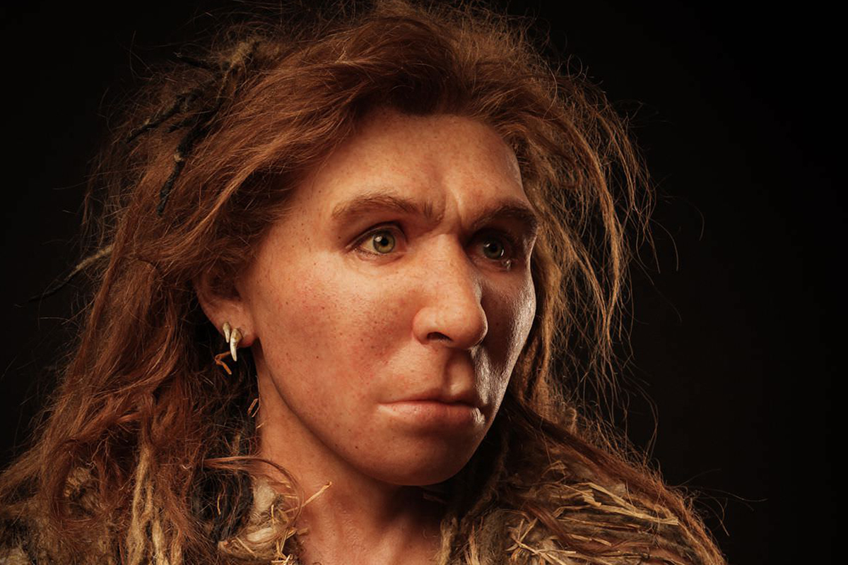
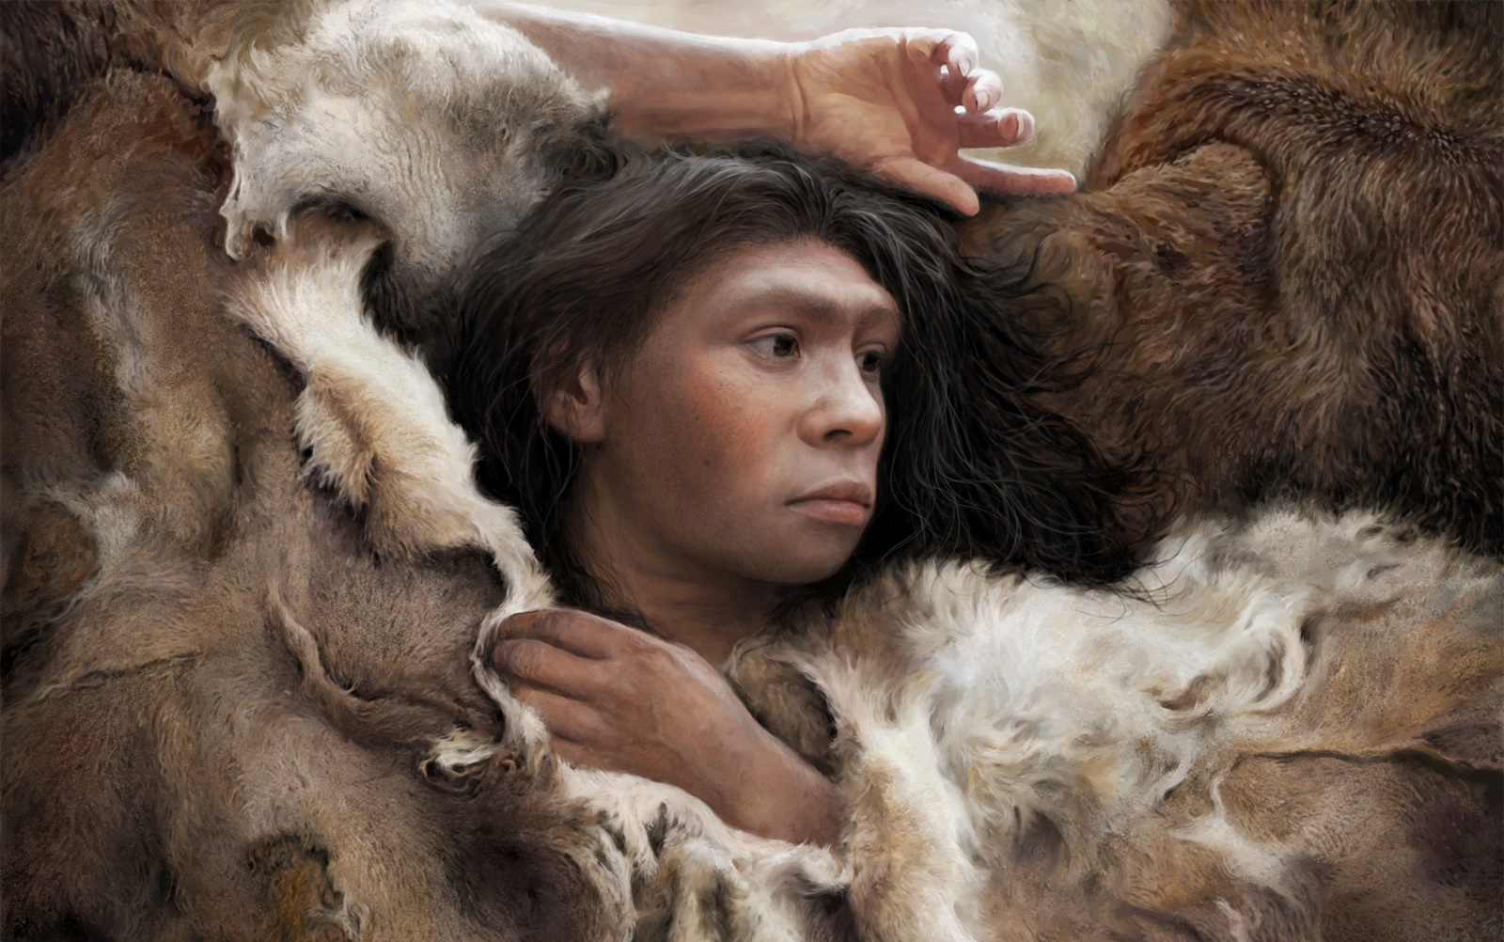
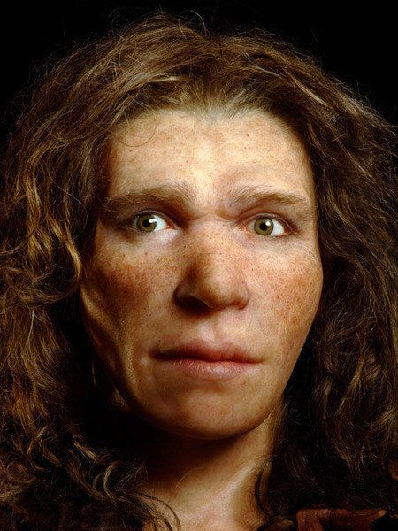
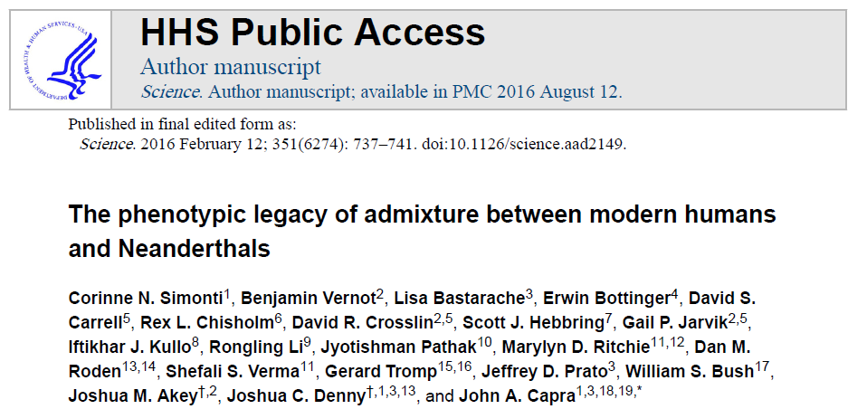
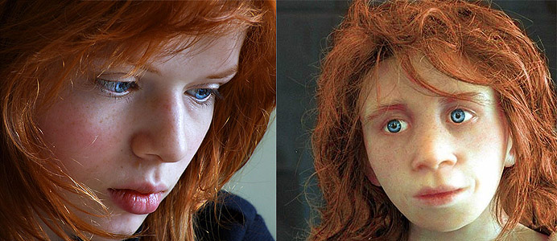
Adaptace neandertálců na klima
v Evropě a co jsme po nich zdědili

Slide 25
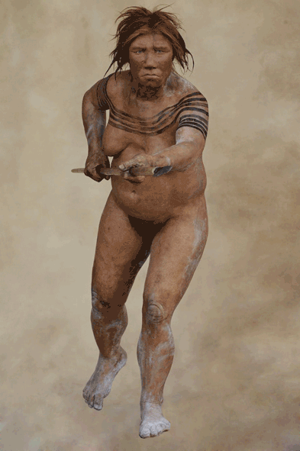
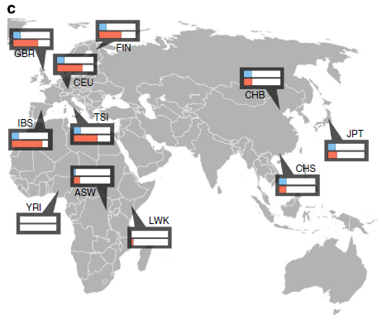
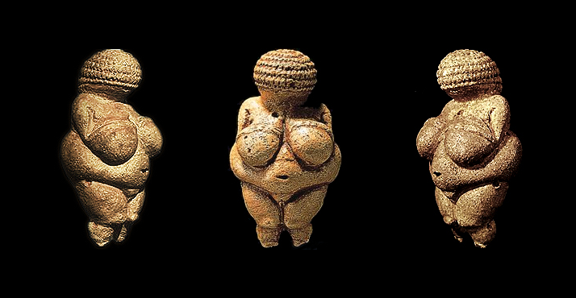
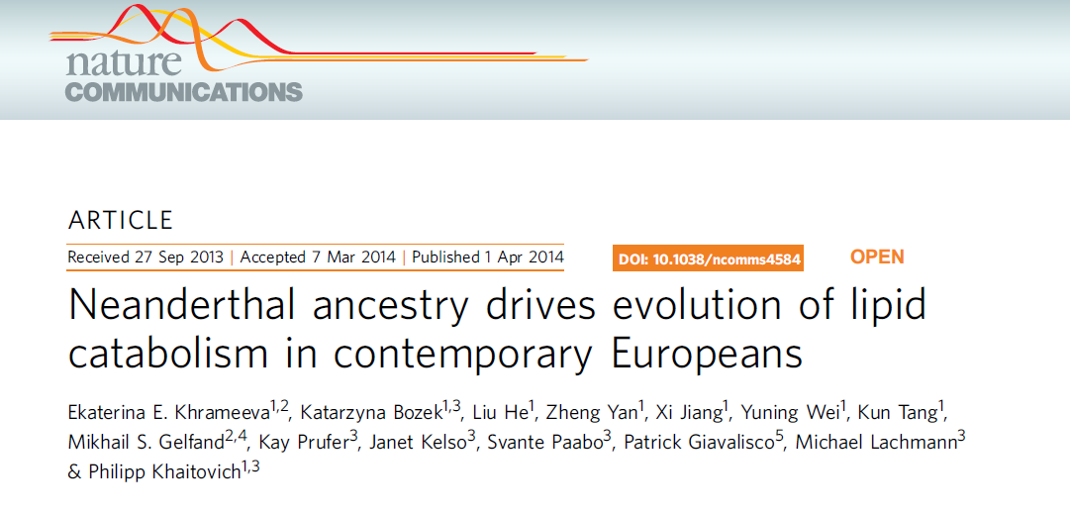
Tuková tkáň

Slide 26
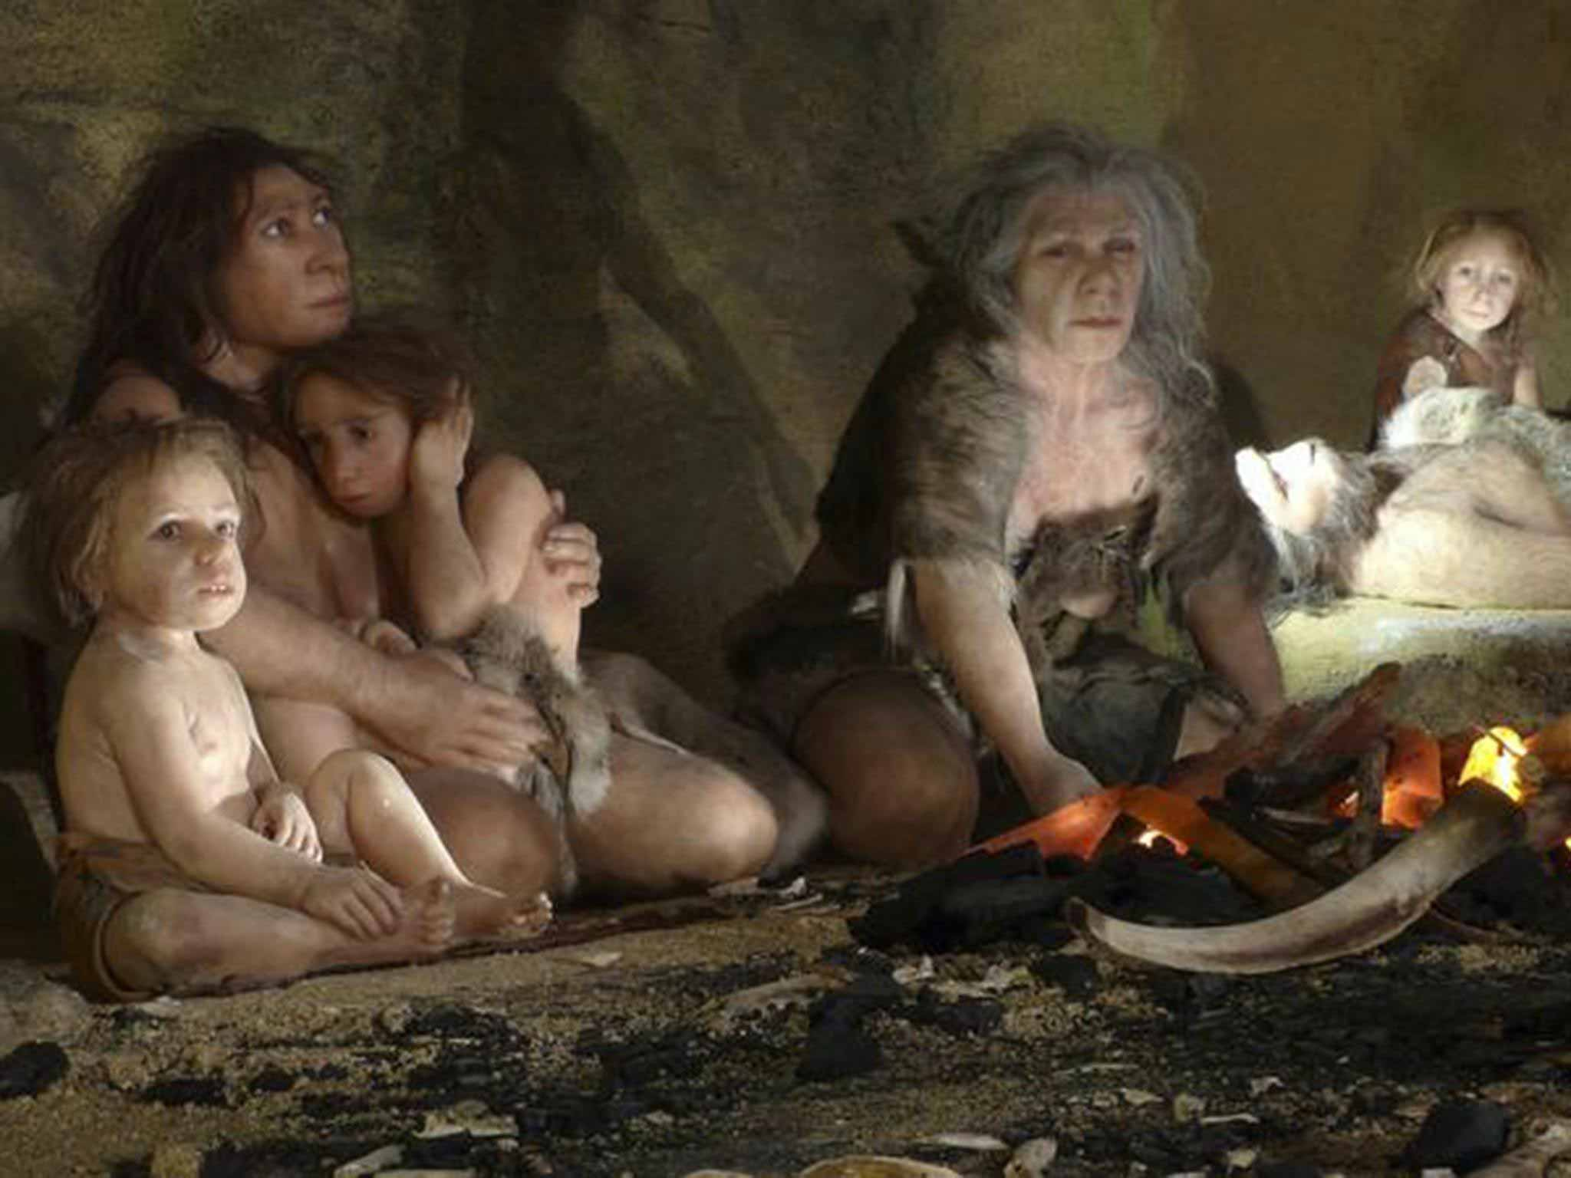
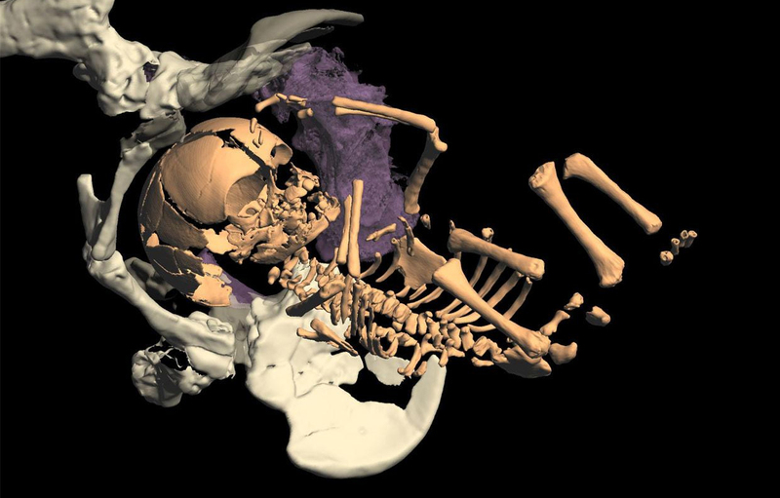
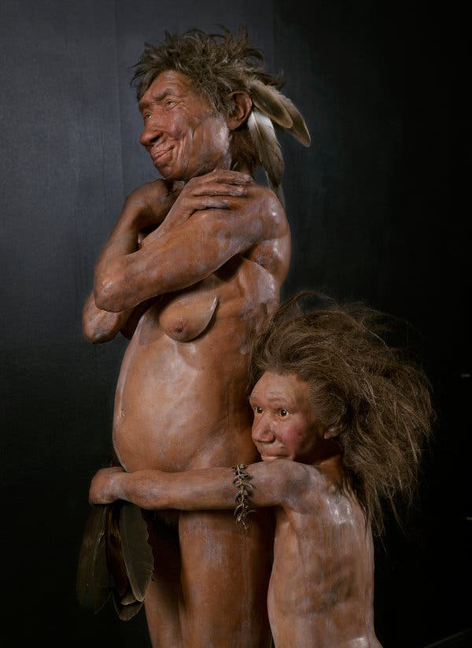
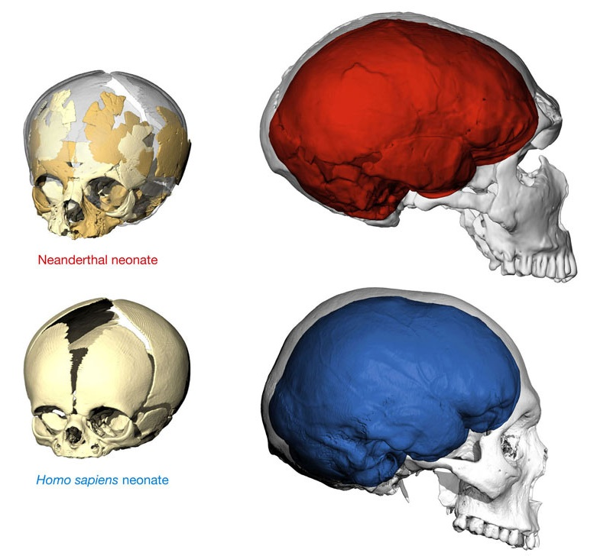
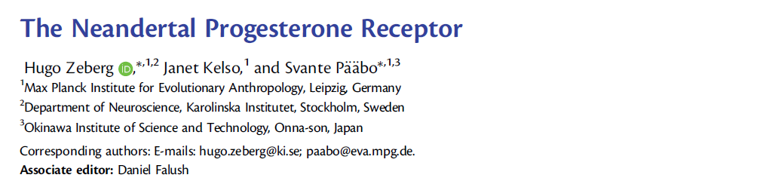
Víc dětí a méně potratů

Slide 27




Slide 28





Odolnost či náchylnost k virovým infekcím

Slide 29




Přizpůsobení vysokohorským podmínkám Tibeťanů získaných od Homo denisoviensis

Slide 30

Děkuji za pozornost!

